Slide 1
Rendición de cuentas 2018

Slide 2
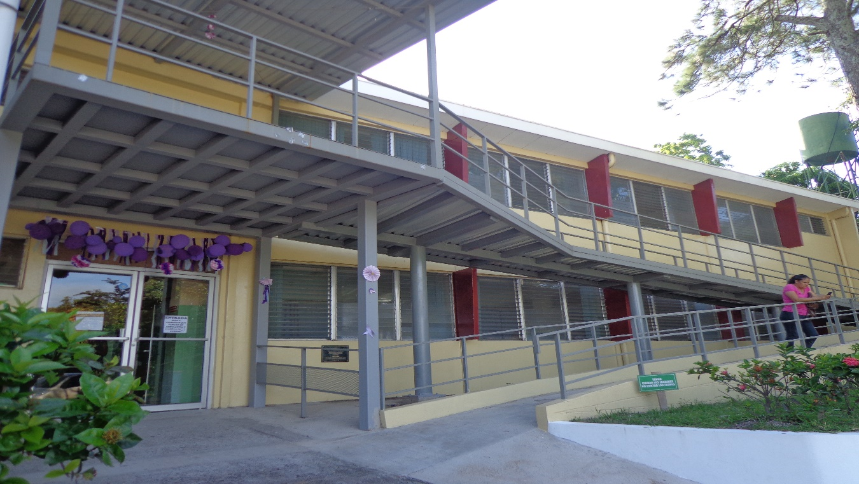
Hospital Divina Providencia

Slide 3
Historia
El Hospital Divina Providencia fundado un 30 de enero de 1966 por inspiración Divina de la Madre Luz Isabel Cueva (QDDG) toma la tarea de buscar un terreno donde construir una casa que brinde apoyo a pacientes con Cáncer que están viviendo en las aceras del Instituto del Cáncer esperando el nuevo día para recibir radioterapia esta fue la inspiración para construir el Hospital.

Slide 4
Misión
El hospital Divina Providencia es la primera institución benéfica en El Salvador dedicada a la implementación de programas asistenciales, educativos y de investigación en medicina paliativa, con el propósito de mejorar la calidad de vida y disminuir el sufrimiento de personas con enfermedad crónico-avanzada, que provienen de todo el sistema nacional de salud; se sostiene confiando en la Providencia Divina la cual se materializa a través del apoyo de sus benefactores.

Slide 5
Visión
Consolidar nuestro liderazgo institucional en la implementación de programas de atención paliativa, a través de nuestro propio desarrollo, del apoyo a las instituciones del estado, a las instituciones formadoras de profesionales de la salud y del establecimiento de alianzas estratégicas nacionales e internacionales.

Slide 6
OBJETIVO
Implementar y fortalecer para el año 2018 la atención paliativa a pacientes con insuficiencia Renal.
Fortalecer la Atención en Cuidados Paliativos a pacientes con Cáncer, brindando atención y hospitalización gratuita a pacientes, apoyando a sus familias que viven experiencias dolorosas
Mantener nuestro Stock de medicamentos para aliviar el sufrimiento que provoca esta enfermedad al ser humano

Slide 7
Resultados esperados
Disponer de los medicamentos necesarios de nuestro cuadro básico de la Institución con el fin de brindar una atención integral a pacientes hospitalizados y consulta de pacientes ambulatorios.

Slide 8
Asignación de
Recursos Financieros
Nº | DESCRIPCION | INGRESOS | EJECUCION | DISPONIBLE
 | Desembolso del gobierno | $ 100,000.00
1 | Medicamentos | $ - | $ 85,000.00 | $ -
2 | Insumos Hospitalarios | $ - | $ 15,000.00 | $ -
 | TOTAL | $ 100,000.00 | $ 100,000.00 | $ -

Slide 9
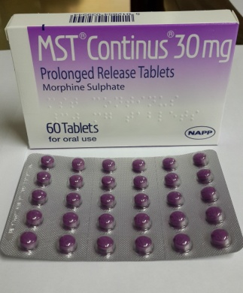
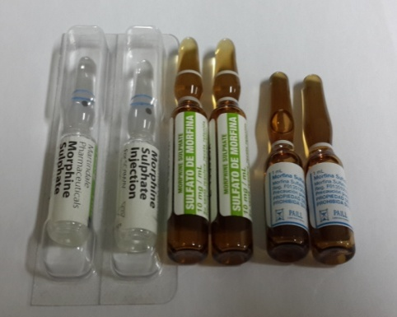
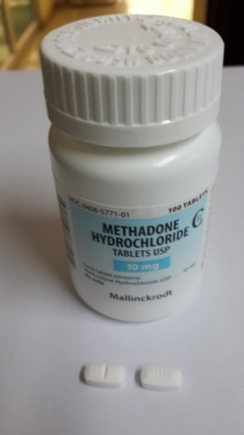
Medicamentos Controlados

Slide 10
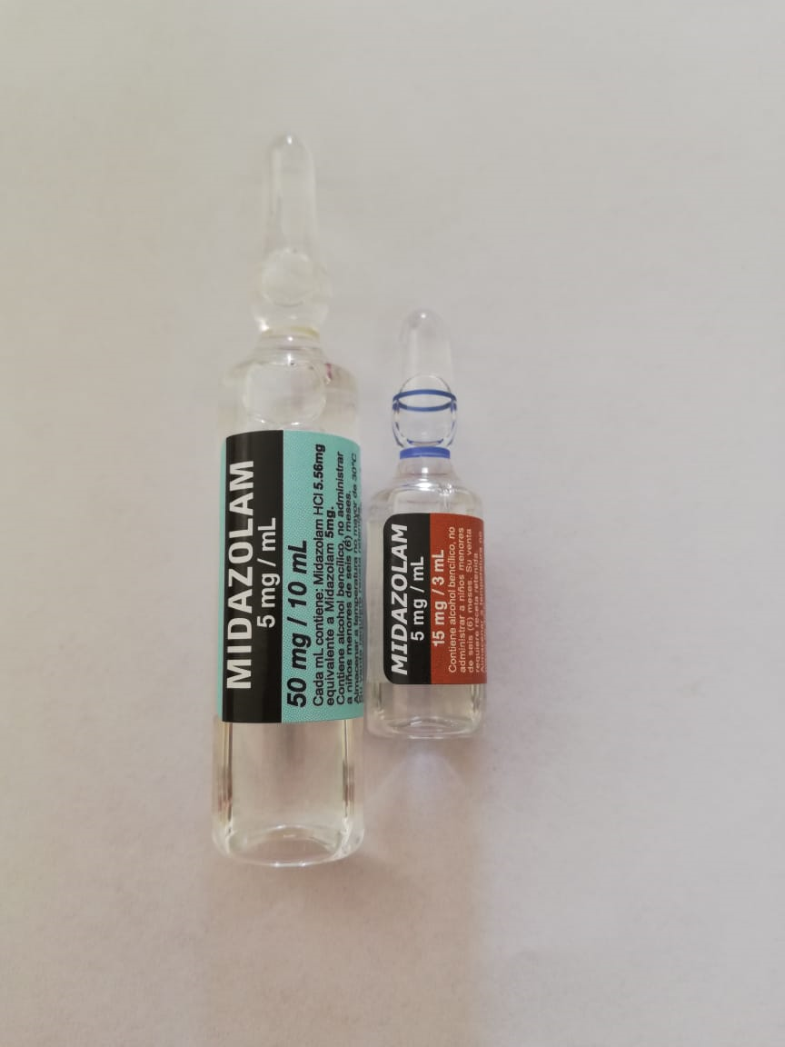
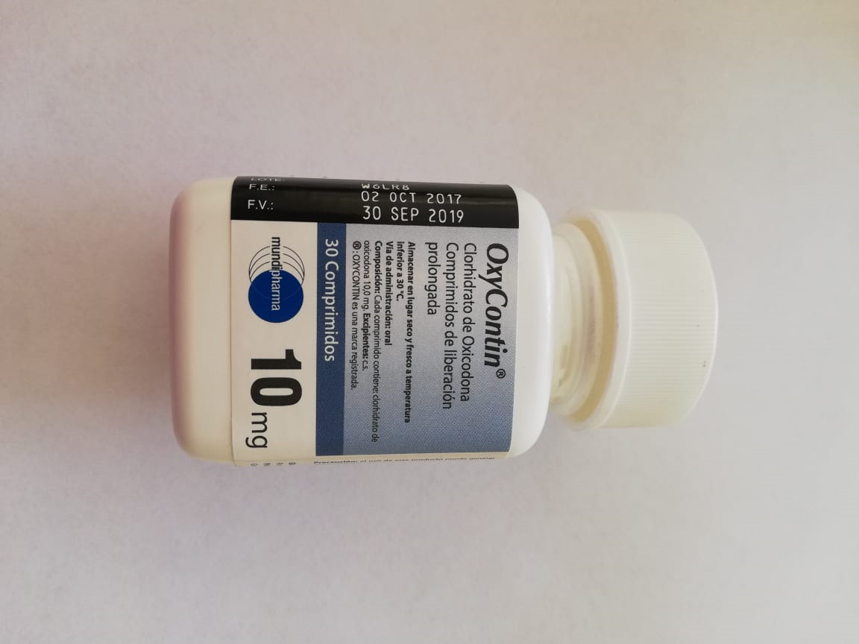
Medicamentos Controlados

Slide 11
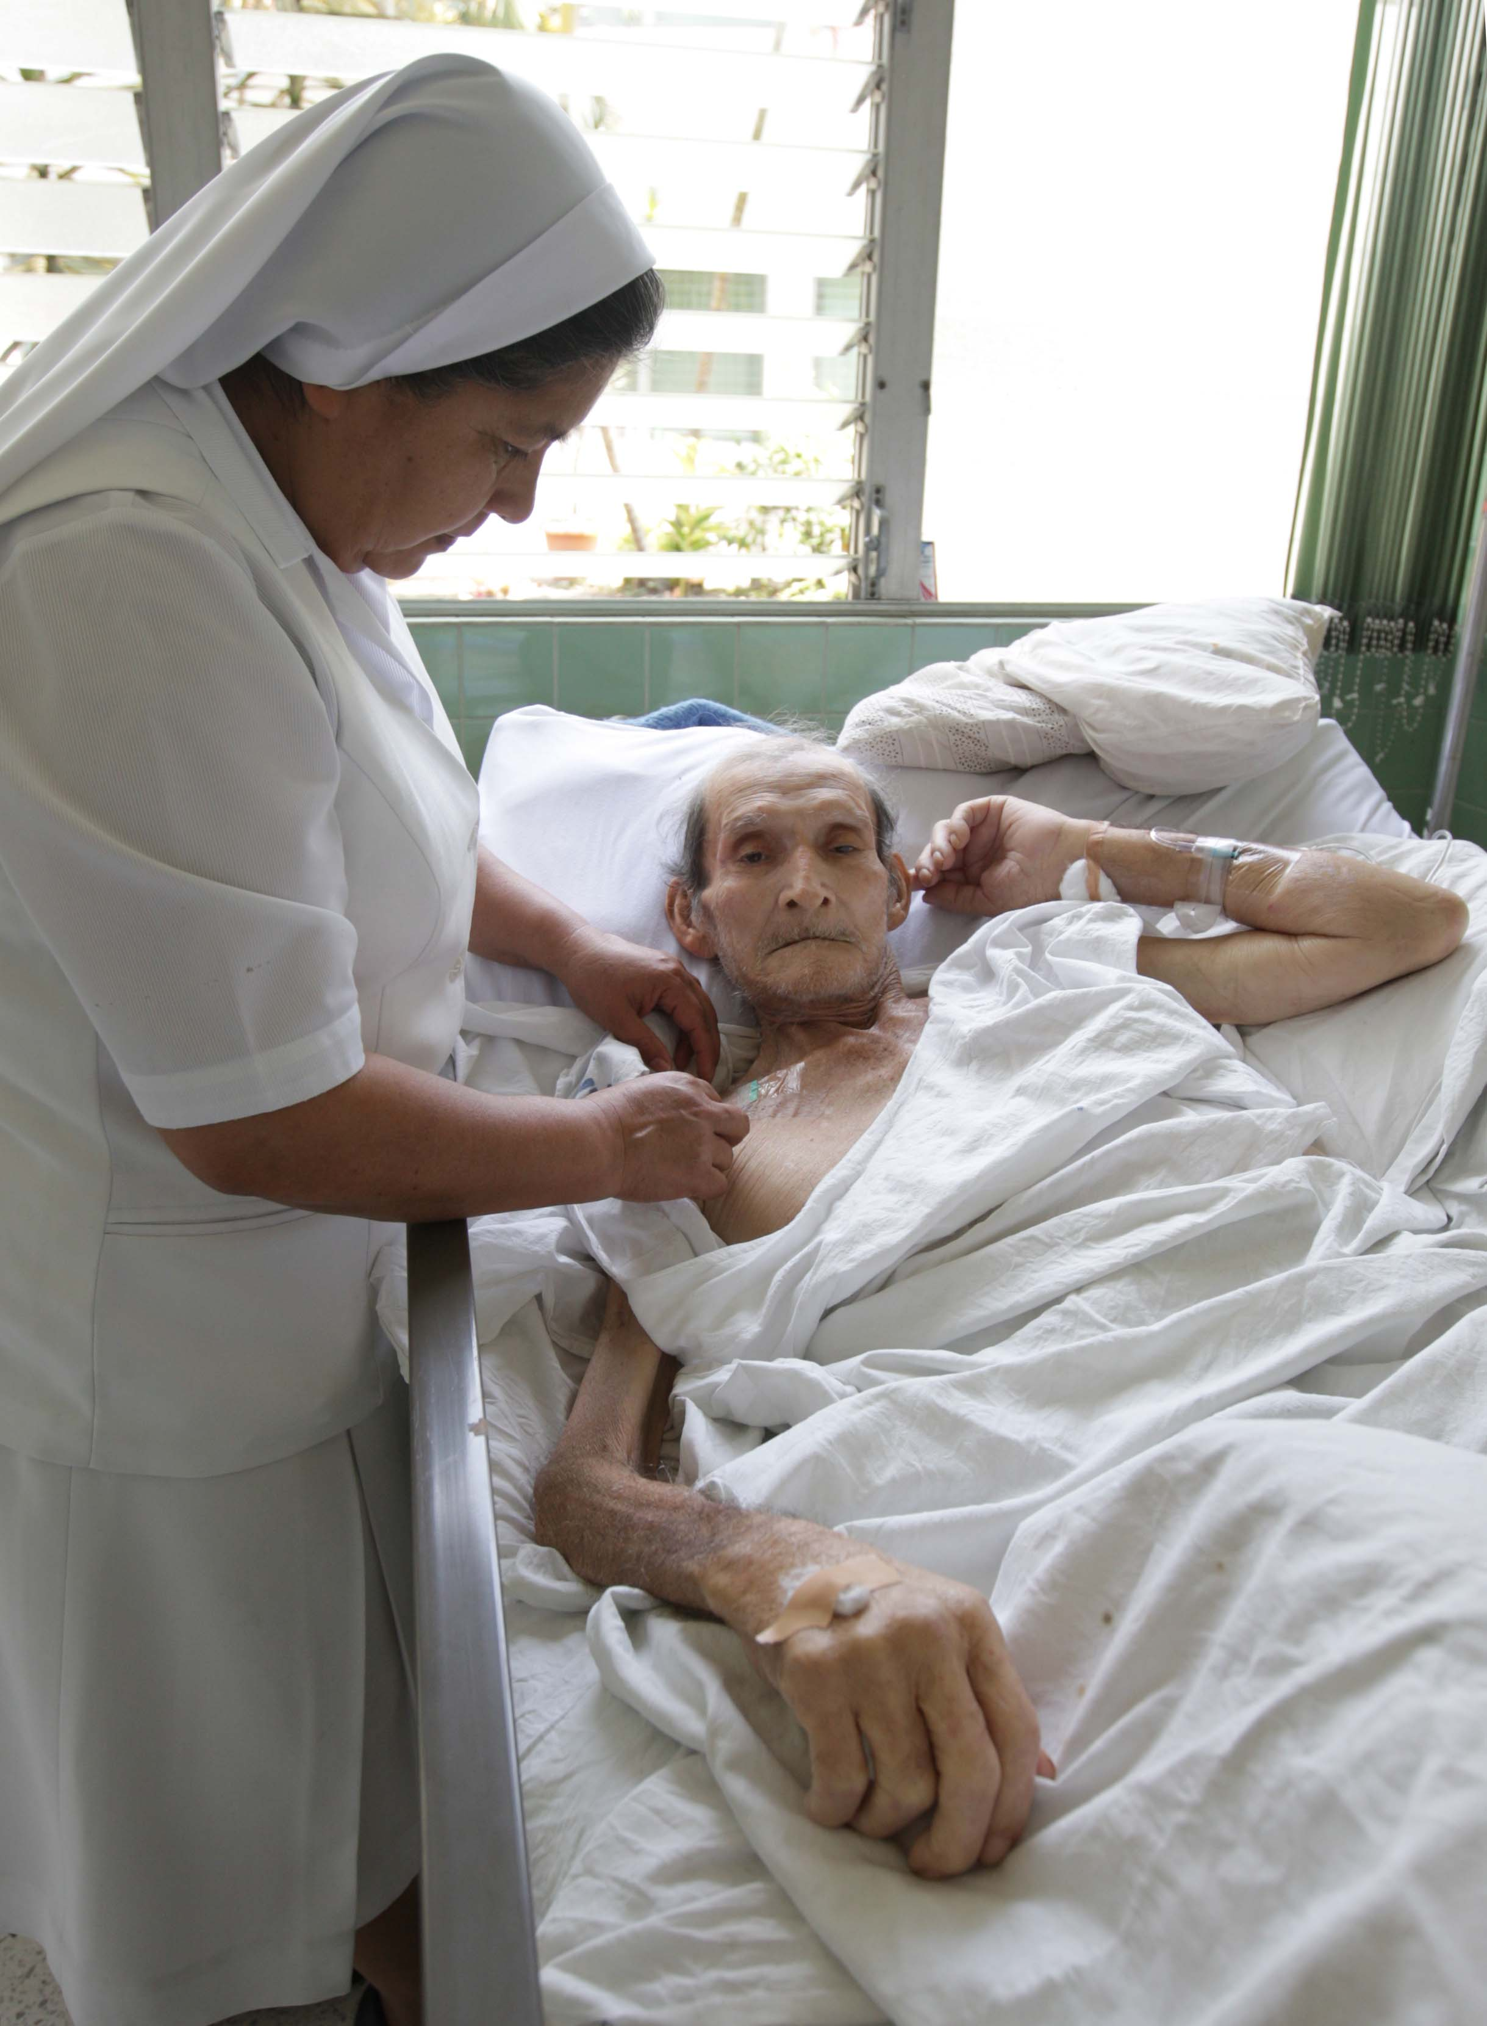
POBLACIÓN OBJETIVO

Slide 12
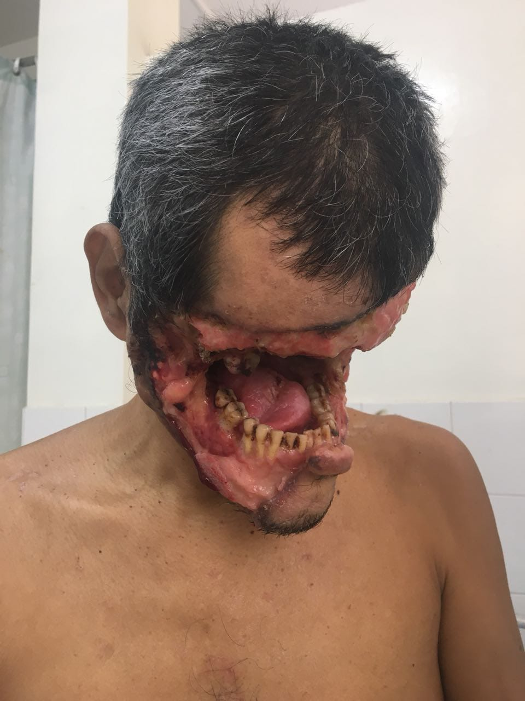
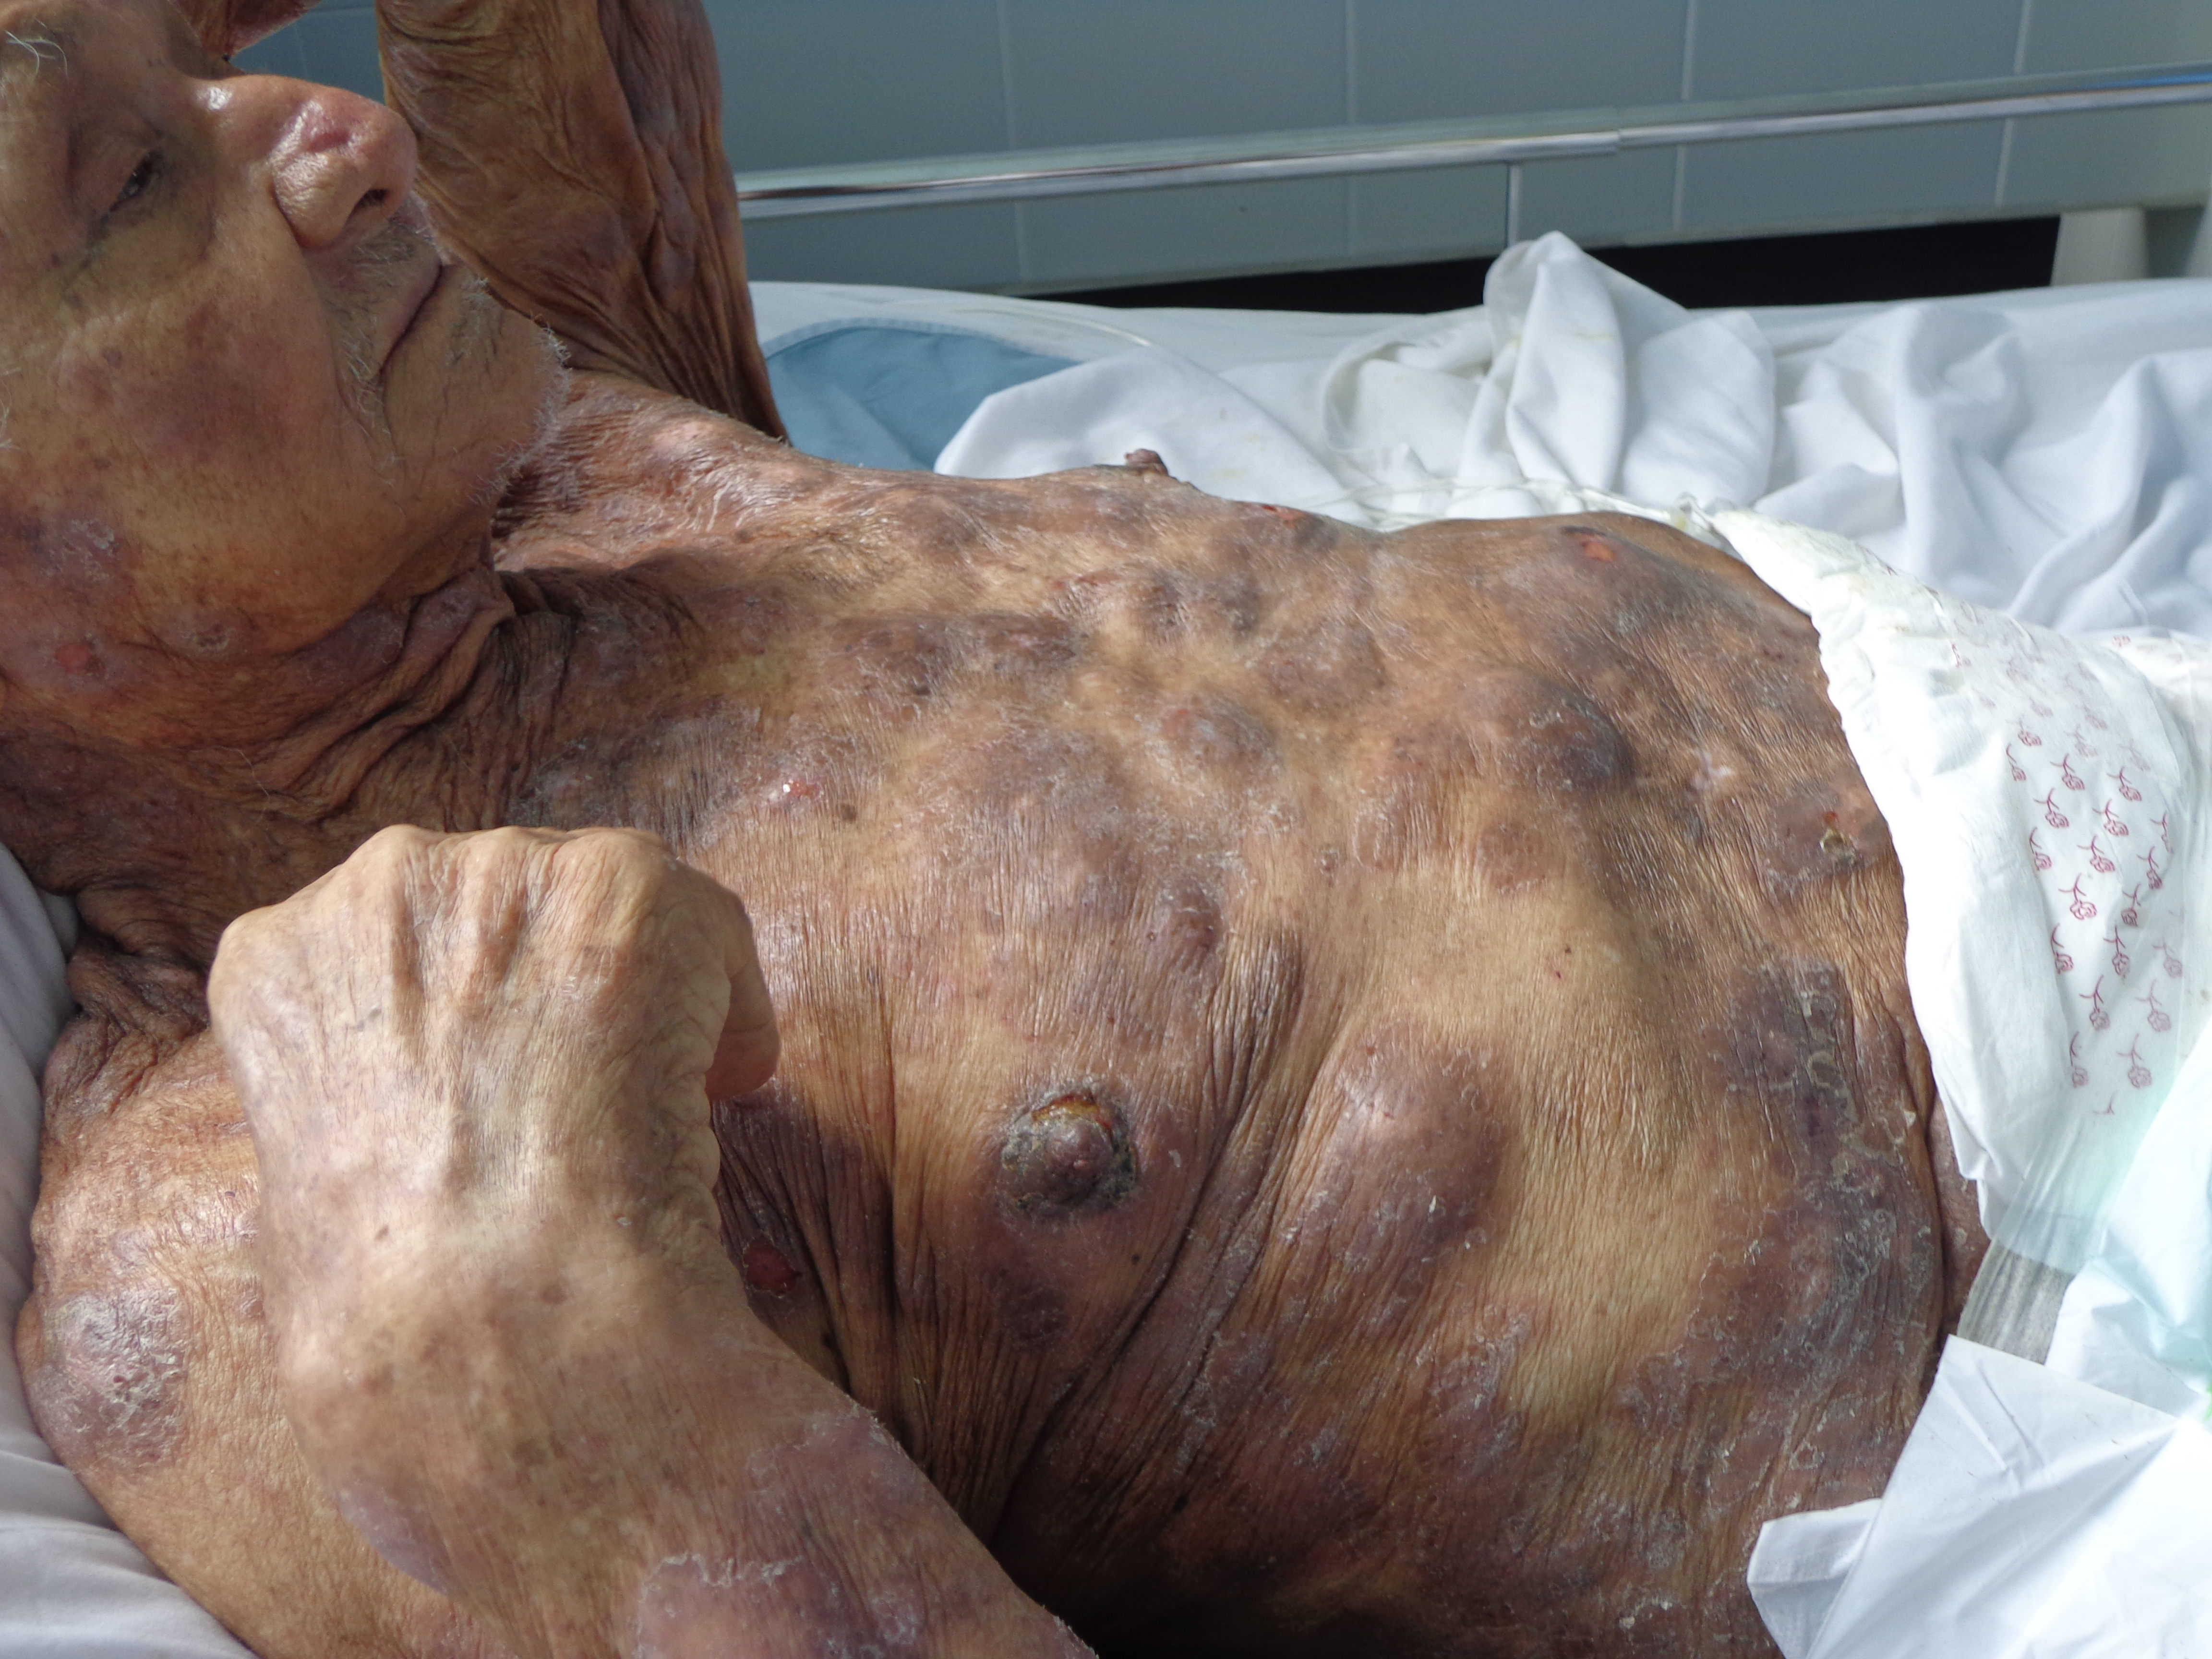
POBLACIÓN OBJETIVO

Slide 13
ACCIONES PLANIFICADAS
Compra de medicamentos
Compra de Insumos Médicos

Slide 14
ACCIONES EJECUTADAS
Acción | A quién va dirigida | Cuantas se realizaron | Relación con objetivos y metas
Compra de medicamentos | Pacientes en etapa de cáncer terminal | 33 compras de medicamentos | Alivio del dolor con medicamento controlado
Compra de Insumos Médicos | Atención a pacientes con cáncer en etapa terminal | 7 compras de Insumos Médicos | Con el subsidio recibido se ha mejorado la calidad de atención a los pacientes.

Slide 15
ACCIONES EN EJECUCIÓN
La metodología en compra de medicamentos e insumos se realizó según desembolsos del Ministerio de Salud

Slide 16
ACCIONES POR EJECUTAR
Ninguna. Ya que se solventaron todas las compras propuestas durante el año 2018.
Nuestro cuadro básico de medicamentos no se cumple en su totalidad con los fondos recibidos, se da prioridad a los medicamentos controlados (analgésicos opioides) y los más utilizados.

Slide 17
NIVEL DE AVANCE ALCANZADO
RESPECTO AL OBJETIVO
Compra de medicamentos esenciales para el control del dolor y otros síntomas, cuyo monto asciende a $ 85,000.00
Compra de Insumos Médicos por un monto de $ 15,000.00

Slide 18
ACCIONES PARA RESOLVER RETRASOS
O INCUMPLIMIENTOS
DIFICULTADES ENCONTRADAS
La compra de medicamento se hace a través de los lineamientos que establece la ley LACAP. Las dificultades a las que nos enfrentamos es a la escases de medicamento controlado por parte de los distribuidores, por lo que esto dificulta la entrega de reportes en el estipulado por el MINSAL

Slide 19
ACCIONES PARA RESOLVER RETRASOS
O INCUMPLIMIENTOS
Formas en que se enfrentaron y/o resolvieron:
Modificaciones al plan
Se ejecuta nuevo proceso de cotización y adquisición de acuerdo a nuevos precios y a existencias de los medicamentos.

Slide 20
INFORME FINANCIERO CONSOLIDADO PARA RENDICIÓN DE CUENTAS DE ENTIDADES PRIVADAS QUE RECIBEN FONDOS DEL ESTADO
Nombre de la institución que otorga los fondos: |  |  |  |  | Ministerio de Salud
Nombre de la Entidad Privada que recibe los fondos: |  |  |  |  | Asociación de Religiosas Carmelitas Misioneras de Santa Teresa (Hospital Divina Providencia)
Año: |  |  |  |  | 2018
N° de Desembolsos: |  |  |  |  | 3
N° de Desembolso | Monto Transferido | Fecha de desembolso | Monto Liquidado | Co. | Actividades Ejecutadas de acuerdo al Plan de Trabajo presentado a la Unidad Primaria (se deberá anexar los documentos de respaldo de los gastos de cada actividad) | Detalle de montos de cada actividad | Remanente de monto transferido | Especifique si se realizó la devolución del remanente
1 | $ 60,000.00 | 22/5/2018 | $ 60,000.00 | 1 | Adquisición de medicamento | $ 6,305.40 | $ - | No
 |  |  |  | 2 | Adquisición de medicamento | $ 900.00
 |  |  |  | 3 | Adquisición de medicamento | $ 11,000.00
 |  |  |  | 4 | Adquisición de medicamento | $ 3,599.00
 |  |  |  | 5 | Adquisición de medicamento | $ 1,710.00
 |  |  |  | 6 | Adquisición de medicamento | $ 3,870.00
 |  |  |  | 7 | Adquisición de medicamento | $ 1,020.00
 |  |  |  | 8 | Adquisición de medicamento | $ 350.00
 |  |  |  | 9 | Adquisición de medicamento | $ 3,500.00
 |  |  |  | 10 | Adquisición de medicamento | $ 480.00
 |  |  |  | 11 | Adquisición de medicamento | $ 585.00
 |  |  |  | 12 | Adquisición de medicamento | $ 3,250.00
 |  |  |  | 13 | Adquisición de medicamento | $ 1,180.00
 |  |  |  | 14 | Adquisición de medicamento | $ 796.00
 |  |  |  | 15 | Adquisición de medicamento | $ 800.00
 |  |  |  | 16 | Adquisición de medicamento | $ 2,761.84
 |  |  |  | 17 | Adquisición de medicamento | $ 1,212.75
 |  |  |  | 18 | Adquisición de medicamento | $ 1,680.01
 |  |  |  | 19 | Insumos Médicos | $ 1,991.00
 |  |  |  | 20 | Insumos Médicos | $ 829.87
 |  |  |  | 21 | Insumos Médicos | $ 7,354.72
 |  |  |  | 22 | Insumos Médicos | $ 1,364.48
 |  |  |  | 23 | Insumos Médicos | $ 2,069.56
 |  |  |  | 24 | Insumos Médicos | $ 1,390.37
 |  |  |  | TOTAL |  | $ 60,000.00

Slide 21
INFORME FINANCIERO CONSOLIDADO PARA RENDICIÓN DE CUENTAS DE ENTIDADES PRIVADAS QUE RECIBEN FONDOS DEL ESTADO
Nombre de la institución que otorga los fondos: |  |  |  |  | Ministerio de Salud
Nombre de la Entidad Privada que recibe los fondos: |  |  |  |  | Asociación de Religiosas Carmelitas Misioneras de Santa Teresa (Hospital Divina Providencia)
Año: |  |  |  |  | 2018
N° de Desembolsos: |  |  |  |  | 3
N° de Desembolso | Monto Transferido | Fecha de desembolso | Monto Liquidado | Co. | Actividades Ejecutadas de acuerdo al Plan de Trabajo presentado a la Unidad Primaria (se deberá anexar los documentos de respaldo de los gastos de cada actividad) |  | Detalle de montos de cada actividad | Remanente de monto transferido | Especifique si se realizó la devolución del remanente
2 | $ 20,000.00 | 22/8/2018 | $ 20,000.00 | 25 | Adquisición de medicamento |  | $ 4,500.00 | $ - | No
 |  |  |  | 26 | Adquisición de medicamento |  | $ 1,380.00
 |  |  |  | 27 | Adquisición de medicamento |  | $ 1,487.22
 |  |  |  | 28 | Adquisición de medicamento |  | $ 7022.74
 |  |  |  | 29 | Adquisición de medicamento |  | $ 1,259.76
 |  |  |  | 30 | Adquisición de medicamento |  | $ 1,081.56
 |  |  |  | 31 | Adquisición de medicamento |  | $ 310.00
 |  |  |  | 32 | Adquisición de medicamento |  | $ 1,461.60
 |  |  |  | 33 | Adquisición de medicamento |  | $ 368.60
 |  |  |  | 34 | Adquisición de medicamento |  | $ 954.00
 |  |  |  | 35 | Adquisición de medicamento |  | $ 174.52
 |  |  |  | TOTAL |  |  | $ 20,000.00
3 | $ 20,000.00 | 21/11/2018 | $ 20,000.00 | 36 | Adquisición de medicamento |  | $ 320.00 | $ - | No
 |  |  |  | 37 | Adquisición de medicamento |  | $ 1,328.88
 |  |  |  | 38 | Adquisición de medicamento |  | $ 781.00
 |  |  |  | 39 | Adquisición de medicamento |  | $ 15,332.33
 |  |  |  | 40 | Adquisición de medicamento |  | $ 2,237.79
 |  |  |  | TOTAL |  |  | $ 20,000.00
Totales | $100,000.00 |  | $100,000.00 |  |  |  |  | $ -

